Slide 1
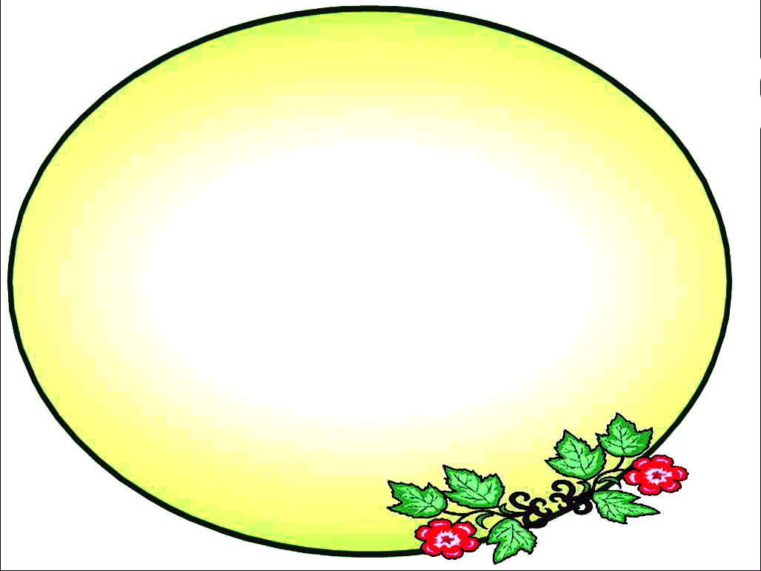

PHÒNG GD - ĐT ĐẠI LỘC
Trường TH Đoàn Nghiên
Môn : Tiếng Việt
Lớp: 1
Bài:
ACH ÊCH ICH
GV :Lê Thị Kim Vui
Năm học : 2021 - 2022

Slide 2
Thứ tư ngày 2 tháng 12 năm 2021
Tiếng Việt:
Khởi động:
Đọc:
oc ôc uc ưc
Đọc câu:
học cốc chục mực
con sóc cái cốc máy xúc con mực
Đi học về, Hà thấy mấy khóm cúc đã nở rực rỡ. Hà hái cúc, cắm vào cốc rồi để ngay ngắn trên bàn học. Mẹ tấm tắc khen Hà khéo tay.

Slide 3

Thứ tư ngày 2 tháng 12 năm 2021
Tiếng Việt:
Êch
ach
Ếch con thích đọc sách .
ich
//

Slide 4
Thứ tư ngày 2 tháng 12 năm 2021
Tiếng Việt:
ach êch ich

Slide 5
2
Đọc
ch
ach êch ich
ch
ch
ch
ch
ch
s
ach
sách
ach
vách tách sạch
chếch mếch lệch
bích xích kịch

Slide 6

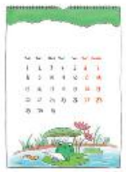

2
Đọc
ich
êch
tờ lịch
sách vở
chênh lệch
ach

Slide 7
2
Đọc
sách vở
chênh lệch
tờ lịch

Slide 8
2
Đọc
ach êch ich
s
ach
sách
vách tách sạch
chếch mếch lệch
bích xích kịch
sách vở
chênh lệch
tờ lịch

Slide 9
3
Viết
BC
ach
êch
ich

Slide 10
3
Viết
BC
sách

Slide 11
3
Viết
BC
chênh lệch

Slide 12
3
Viết
BC
lịch

Slide 13
2
Đọc
ach êch ich
s
ach
sách
vách tách sạch
chếch mếch lệch
bích xích kịch
sách vở
chênh lệch
tờ lịch

Slide 14
Thứ tư ngày 2 tháng 12 năm 2021
Tiếng Việt:
ach êch ich
Trò chơi:
Tìm từ ngữ ngoài bài chứa tiếng có vần ach, êch hoặc ich.

Slide 15

Thứ ba ngày 17 tháng 11 năm 2021
Bài 48: at ăt ât
Tiếng Việt:
h
at
hát
bát lạt sắt gặt đất gật
bãi cát mặt trời bật lửa

Slide 16

DẶN DÒ
1/ Đọc lại bài, chuẩn bị bài tiết tiếp theo.

Slide 17
XIN CHÂN THÀNH CẢM ƠN QUÝ THẦY CÔ.
CHÀO TẠM BIỆT HẸN GẶP LẠI!
Năm học : 2021 - 2022

